Slide 1
技能成就出彩人生
看职业教育发展新律动

Slide 2
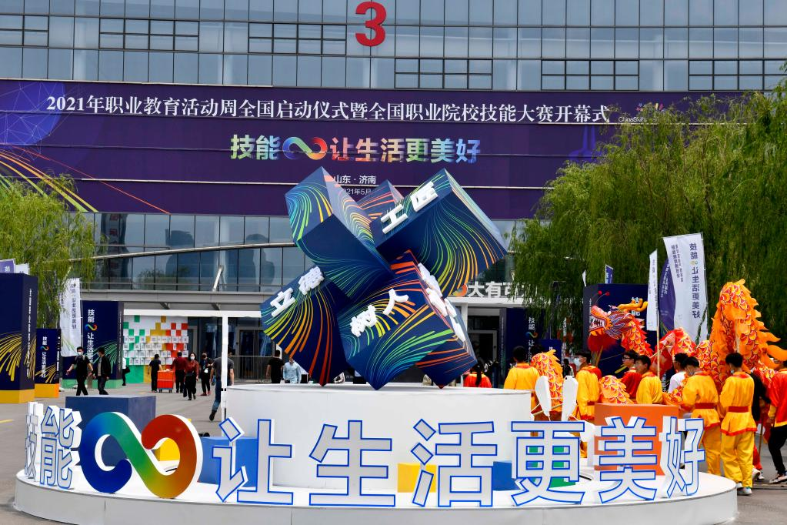
全国职业院校技能大赛
2021年职业教育活动周全国启动仪式暨全国职业院校技能大赛系列活动在山东济南举行，主题为“技能：让生活更美好”，预计全国将有超过1200万职业院校师生参加。一些职业院校师生、企业负责人和专家表示，借近年来职业教育改革的“东风”，“技能成就出彩人生”已逐渐成为社会共识，我国职业教育发展展现一系列新律动。

Slide 3
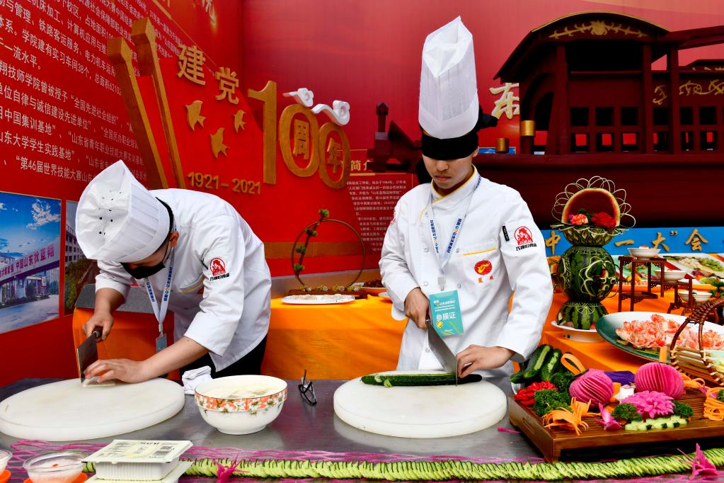
山东蓝翔技师学院的同学在展示蒙眼切菜技能

